Slide 1

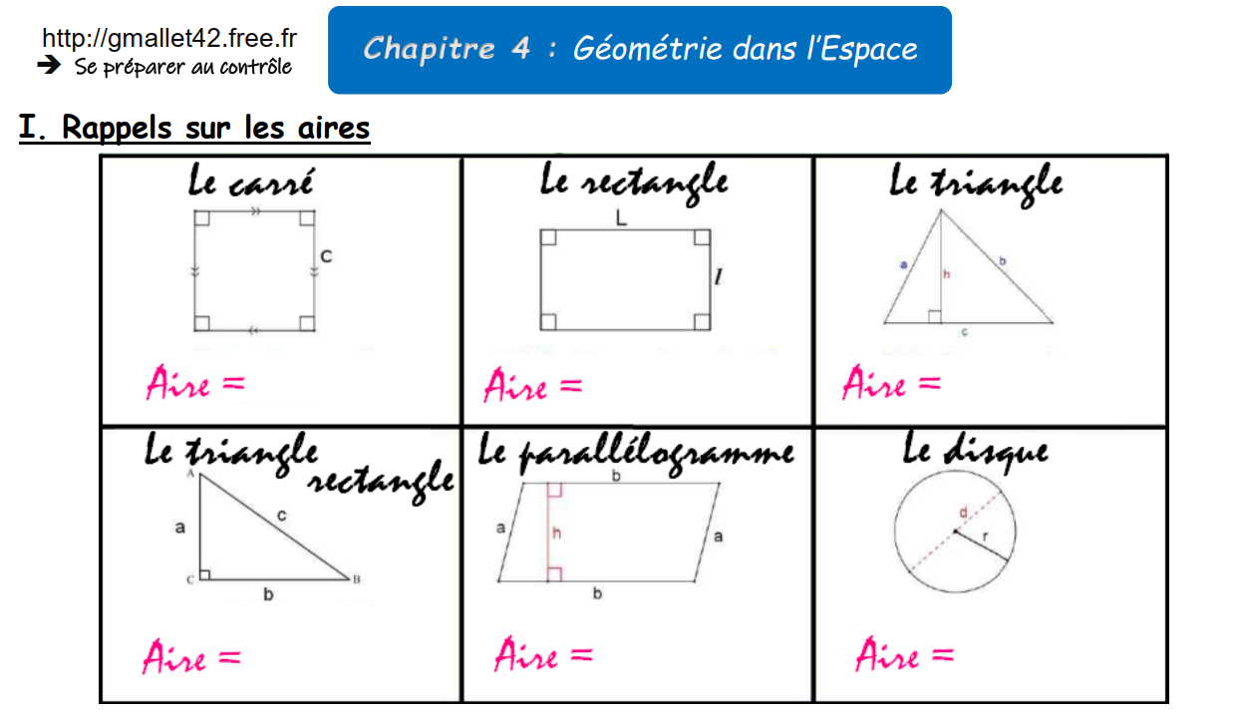
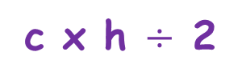
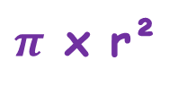
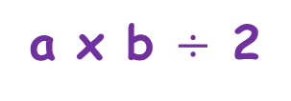
c x c
= c²
L x l
c x h $÷$ 2
a x b $÷$ 2
b x h
$π$ x r²

Slide 2
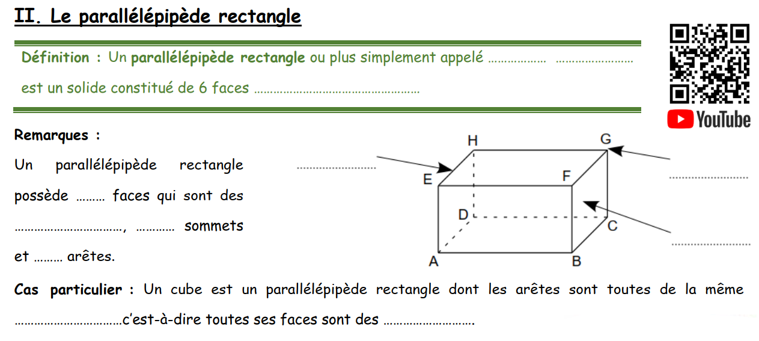
pavé
droit
rectangulaires
arête
sommet
6
rectangles
8
face
12
longueur
carrés.

Slide 3
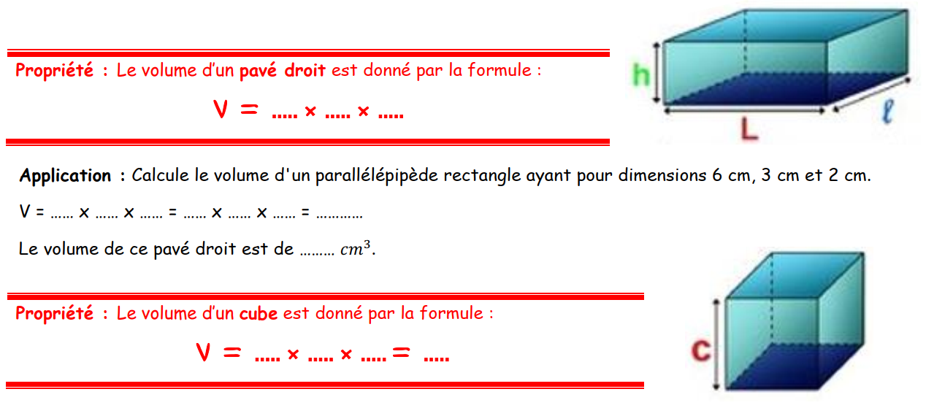
L
l
h
L
l
h
6
3
2
36
36
c
c
c
c
3

Slide 4
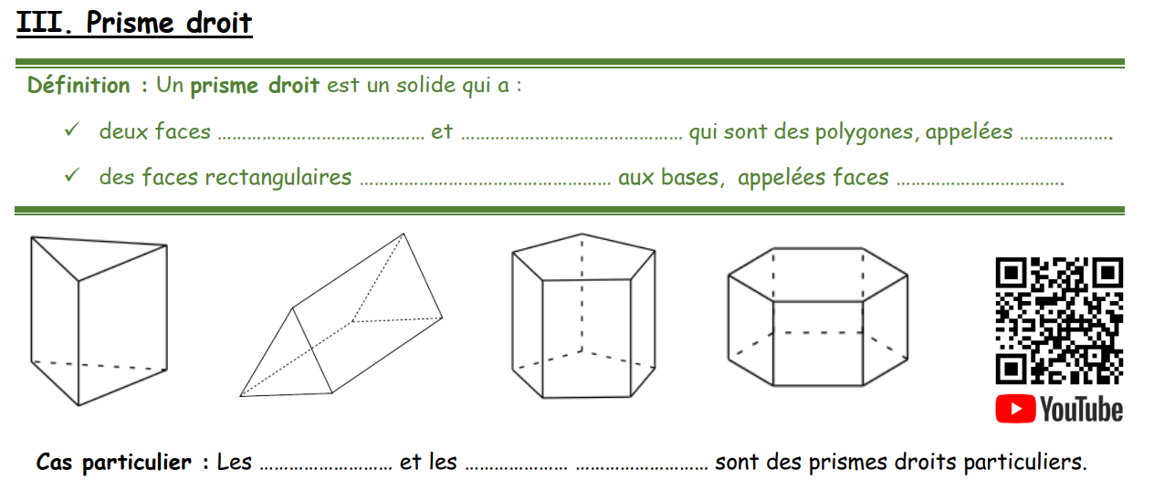
identiques
parallèles
bases.
perpendiculaires
latérales.
cubes
pavés
droits

Slide 5
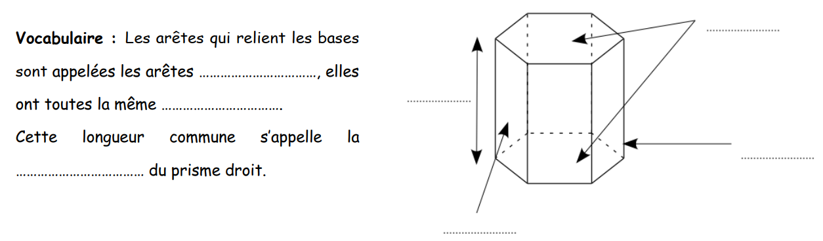
bases
latérales
longueur.
hauteur
arête
hauteur
faces latérales (rectangles)

Slide 6
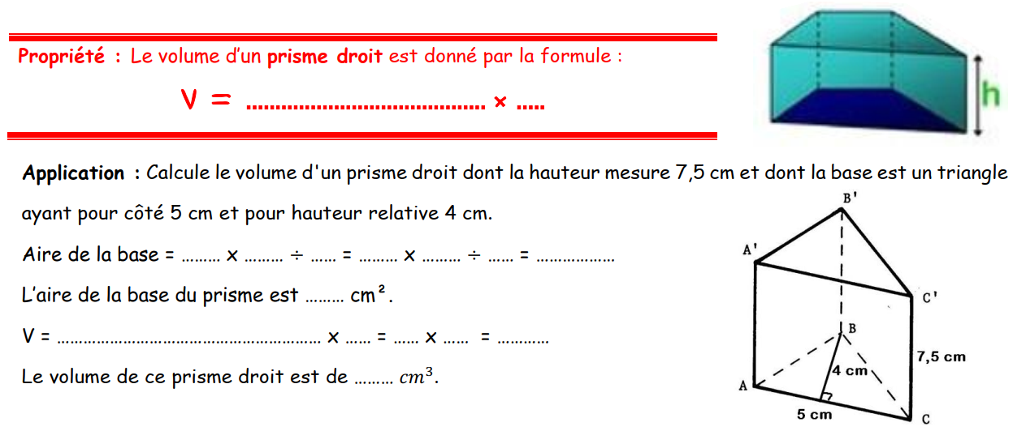
Aire de la base
h
b
h
2
5
4
2
10
10
Aire de la base
h
10
7,5
75
75

Slide 7
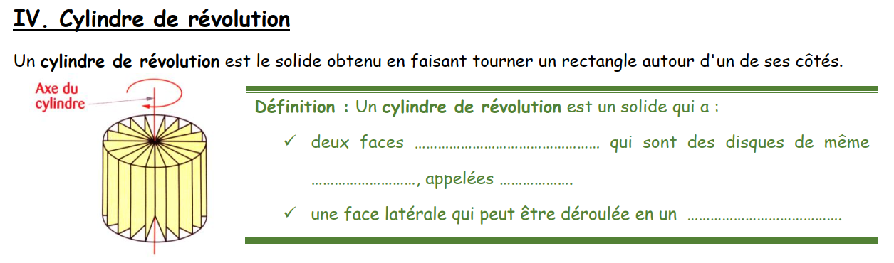
identiques
rayon
bases
rectangle

Slide 8
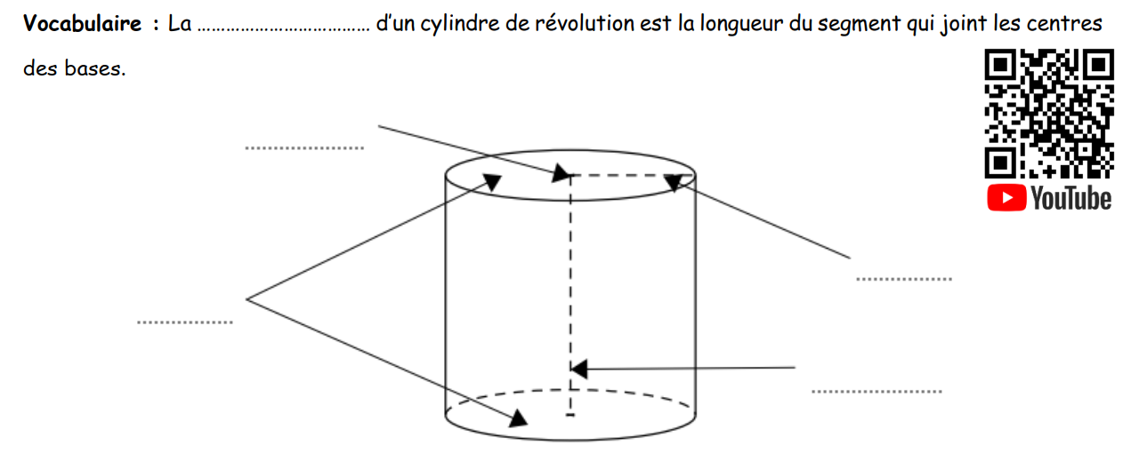
hauteur
centre
rayon
bases
hauteur

Slide 9
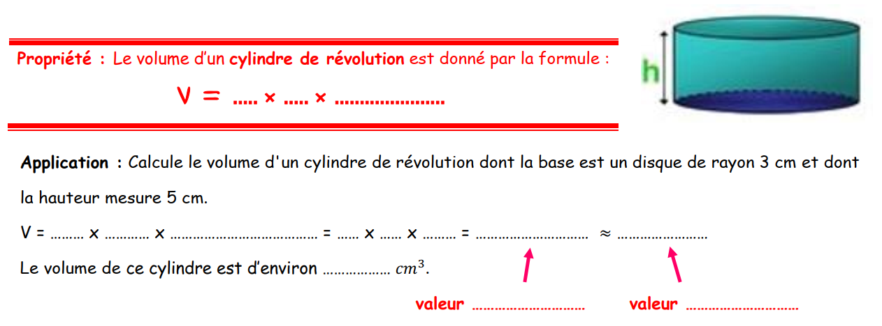




$$π$$
r²
hauteur
$$π$$
r²
hauteur
$$π$$
3²
5
$$45π$$
141,3
141,3
exacte
approchée

Slide 10
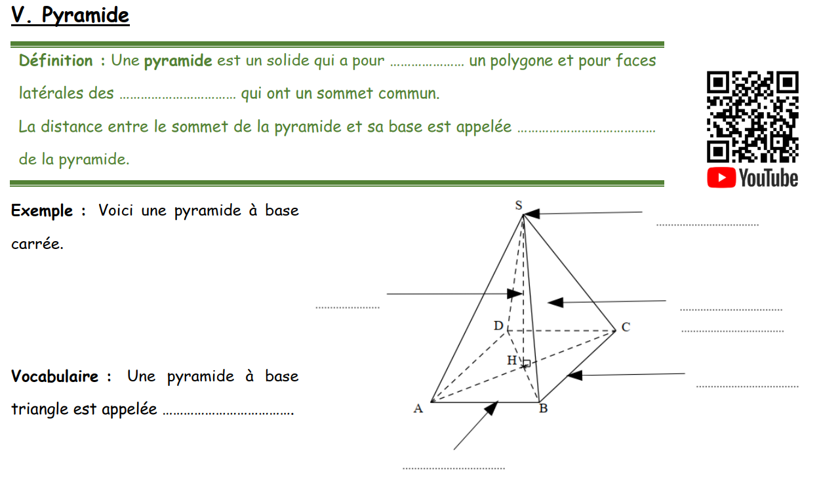
base
triangles
hauteur
sommet
hauteur
face
latérale
arête
tétraèdre.
base

Slide 11
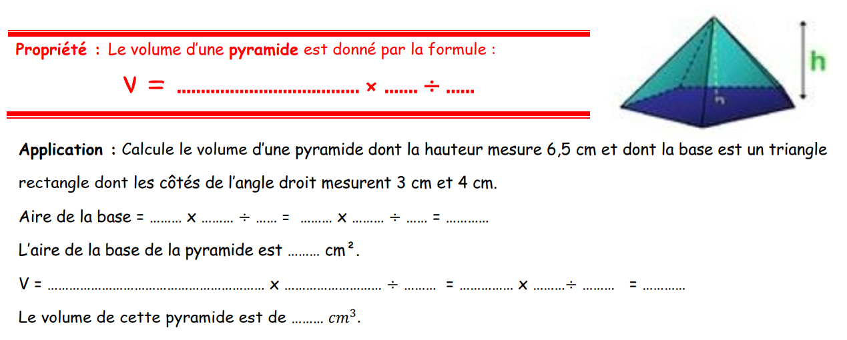


Aire de la base
h
3
$$c_{1}$$
$$c_{2}$$
2
3
4
2
6
6
Aire de la base
h
3
6
6,5
3
13
13

Slide 12
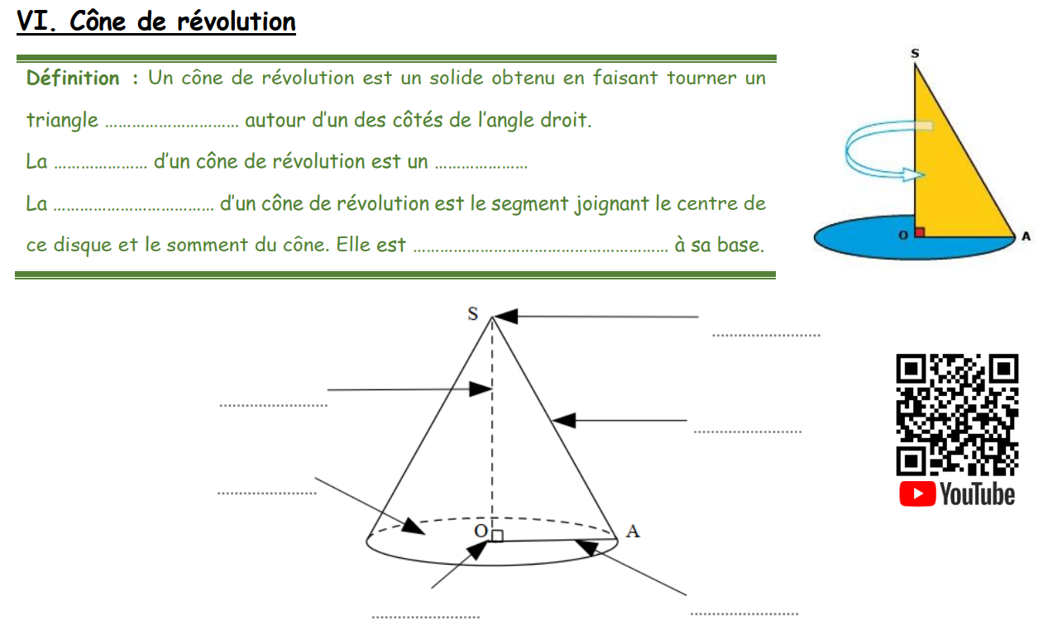
rectangle
base
disque
hauteur
perpendiculaire
sommet
hauteur
arête
base
centre
rayon

Slide 13
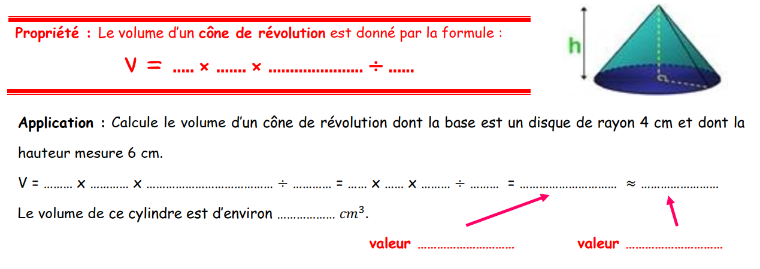




$$π$$
r²
hauteur
3
$$π$$
r²
hauteur
3
$$π$$
4²
6
3
$$32π$$
100,5
100,5
exacte
approchée

